Slide 1
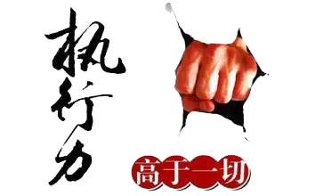
企业公司
团队执行力

Slide 2

执行力提升训练
是服从命令,坚决执行
要结果,不要理由
我们是靠结果生存,而不是靠理由
凭着智慧与梦想,站在时代的前沿,用创新绎时尚,用创意诠释生活;
企成文化有神奇的双翅,彰显个性,播种激情,穿越时空,翱翔天际;
无限创意引领无限希望,让世界从此不再有隔膜.

Slide 3
01
执行力知识概述
目
录
执行力缺失原因
02
03
怎样提升执行力
执行力理念/原则
04

Slide 4
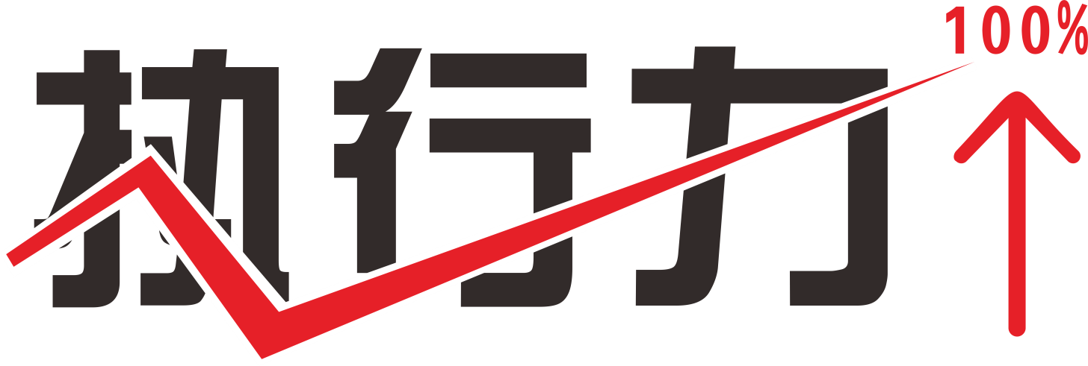
01
执行力知识概述

Slide 5

执行力知识概述
执行力的研究背景
在这个充满竞争的世界里，有的人成绩斐然，有的人庸庸碌碌，一个重要的原因就是优秀者更有实现构想的能力，这就是一个人的执行力。
企业亦是如此，一个优秀的企业做同样的事情，但是却比别人做得更好，落实更到位、更迅速，能够从激烈的竞争中脱颖而出，独占鳌头，靠的就是企业的执行力。

Slide 6

执行力知识概述
您是否有听过余世维《赢在执行》这门课？
执行力的研究，先起源于公共管理领域，2002年，Larry Bossidy与Ram Charan所著的《执行——如何完成任务的学问》一举夺下该年度亚马逊商业图书销量第一的宝座。之后，“执行力”开始成为了非常热门的话题，并且被很多企业所津津乐道。大家都希望通过对执行力的倡导，来提升本企业的执行力。余世维的《赢在执行》课程一度非常火爆，至今热力不减。

Slide 7

执行力知识概述
如何去理解执行力
《执行力》(Execution)一书(Larry Bossidy与Ram Charan合著作)一书中阐述：
“执行力应该成为一家公司的战略和目标的重要组成部分，它是目标和结果之间‘缺失的一环’”。

Slide 8

执行力知识概述
从组织的角度来理解
由此，从组织的角度来讲，我们对执行力可以这样理解，执行力就是连接目标和结果的“那一环”，是将企业的长期战略一步步落到实处的能力。因此，判断一个组织的执行力如何，即看这个组织能否保质保量地实现既定战略。

Slide 9

执行力知识概述
从个人的角度来理解
伟大事业的成功源自于每一个细节的完美。同样，任何一次重大灾难也源自于一些不起眼的小事上的失误。因此，从个人的角度来讲：执行力就是“行动力”，就是每个员工在每个阶段都做到一丝不苟，从而最终不折不扣地完成任务。

Slide 10

执行力知识概述
执行力对组织的重要性
1、执行力低下是企业管理的最大黑洞
曾有一权威公司做过调查：在整整一年的时间里，许多公司只有15%的时间在为顾客提供服务，其余85%的时间所做工作对顾客而言根本没有意义。
换言之，公司为了维护组织自身平衡稳定，将大量的时间和精力花在了企业内部协调、开会、解决人事问题、处理各种管理纷争上了，此时企业组织变成了“为了存在而存在”而非“为了顾客而存在”。然而顾客却必须为15%的价值，向公司支付100%的货币。执行力低下，已成为企业管理的最大黑洞！

Slide 11

执行力知识概述
执行力对组织的重要性
2、强大的执行力是实现战略的必要条件
据说，这是一个被美国某商学院搬进MBA课堂的寓言。一群老鼠，深为一只凶狠无比、善于捕鼠的猫所苦。于是，老鼠们齐聚一堂，商讨如何解决这只讨厌的猫。
有只老鼠的提议立刻引来满场的叫好声，它建议在猫的身上挂个铃铛。在一片叫好声中，有只老鼠突然问道：“谁来挂铃铛？”

Slide 12

执行力知识概述
执行力对组织的重要性
2、强大的执行力是实现战略的必要条件
当企业的战略方向已经或基本确定，这时候执行力就变得最为关键。许多企业的失败不是战略的问题，而是战略执行的问题！再好的战略，如果不去执行，也只是空谈。
其实，很多公司都有许多大致不二的方法和程序，执行力的不同造成了结果的巨大差异！执行力，这是一切战略得以顺利实现的关键要素。如果没有执行力，战略最终只是一句空话。

Slide 13

执行力知识概述
“在企业运作中，其战略设计只有10%的价值，其余的全部都是执行的价值。”——哈佛商学院前院长波特
“确定目标不是主要的问题，你如何实现目标和如何坚持执行计划才是决定性的问题。”——德鲁克
“没有执行力，就没有竞争力！微软在未来十年内，所面临的挑战就是执行力。”——比尔盖茨
“一位管理者的成功，5％在战略，95％在执行”——ABB公司董事长巴尼维克

Slide 14

执行力知识概述
执行力为什么重要
执行力对个人的重要性
蜀之鄙有二僧，其一贫，其一富。贫者语于富者曰：“吾欲之南海，何如?”富者曰：“子何恃而往?”曰：“吾一瓶一钵足矣。”富者曰：“吾数年来欲买舟而下，犹未能也。子何恃而往?”越明年，贫者自南海还，以告富者。富者有惭色。
对个人而言，没有执行力（或称行动力），一切梦想、设想、构想、理想，统统都只能是幻想和空想！没有执行力，将一事无成。

Slide 15
02
执行力缺失原因

Slide 16

执行力缺失原因
没有形成强有力的执行文化
没有形成强有力的执行文化，也就没有了严格执行的工作氛围。执行力文化就是把“执行力”作为所有行为的最高准则和终极目标的文化，其关键在于透过企业文化塑造和影响企业所有员工的行为，进而提升企业的执行力。
企业执行力文化的魅力就在于能透过无形中的渗透力和感染力，影响企业全体员工的行为，引导执行者向一致的目标努力。因此，企业领导者最大的任务之一就是营造企业的执行力文化。

Slide 17

执行力缺失原因
领导者缺乏表率
春秋时代，鲁国法律规定：如果鲁国人在外国沦为奴隶，有人出钱赎回来，事后可由国家报销。子贡是孔门高徒，经商有方。一次，他赎了一个同胞归国，事后却拒绝了国家支付的赎金。
孔子听说后对子贡说：“你这是不对的，因为你开了个坏的先例，从此不会有鲁国人再肯为沦为奴隶的同胞赎身了。你接受国家补偿的赎金，不会损害你行为的价值；你拒绝这笔赎金，只会破坏国家那条好法律。”
古人云：“己身不正，虽令不行”；“上梁不正下梁歪”。如果领导者在工作中宽以待己，严于律人，自己没有做好表率，何以服人？这样怎能带出有执行力的团队？

Slide 18

执行力缺失原因
没有找到有执行力的员工
【中国企业执行力低下的表现症状】
5％的人看不出是在工作，而是在制造矛盾，无事必生非——破坏性的做；
10％的人正在等待着什么——不想做；
20％的人正在为增加库存而工作——“蛮做”、“盲做”、“糊做”；
10%的人由于没有对公司做出贡献——在做，而是负效劳动；
40％的人正在按照低效的标准或方法工作——想做，而不会正确有效地做；
只有15%的人属于正常范围，但绩效仍然不高——做不好，做事不到位。

Slide 19

组织执行力缺失原因
没有奖惩（考核结果的运用）
吴王阖闾令孙武训练姬妃宫女。孙武挑选百名宫女分列两队，且令吴王的两名爱姬担任队长。列队训练时，三令五申，宫女们还是满不在乎，两名担任队长的爱姬更是笑弯了腰。故事的结果众所周知，两名爱姬屡次带头违反军规被斩首，再集训时，无一宫女嬉笑喧哗。

Slide 20

组织执行力缺失原因
没有上进心，自我要求标准低
没有追求，没有上进心的人，对自己的要求标准低，做事浅尝辄止，遇到困难就掉头。这样的员工很难有很强的执行力。
意志不坚定，缺乏毅力，不能吃苦
不能吃苦，没有毅力，没有坚决完成任务的坚强信念，遇到困难时往往选择逃避，而不是勇敢面对、积极寻找方法或者寻求帮助。

Slide 21
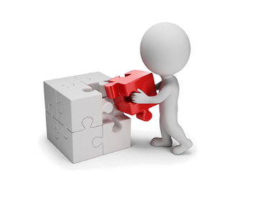
组织执行力缺失原因
拖延磨唧，缺乏行动
“最消磨意志、最摧毁创造力的事情，莫过于拥有梦想而不开始行动”。
拖延不会让事情凭空消失，只会使普通的事情变成紧急的事情。
拖延消磨了意志，使人丧失进取心。一旦开始遇事推拖，就很容易再次拖延，直到变成一种根深蒂固的习惯。拖延，只能让他人领先。任何憧憬、理想和计划，都会在拖延中落空。

Slide 22
组织执行力缺失原因
优柔寡断、不敢决策
如同马云说的一样，很多人晚上想想千条路，早上起来走原路！
如果优柔寡断，不敢决策，则会徒徒失去许多机会。

Slide 23
03
怎样提升执行力

Slide 24

怎样提升执行力
1.创建强执行力文化
各级领导必须参与到自己职能部门的具体工作当中，成为带动全局的发动机！领导者需要有一种执行的本能，他必须相信，“除非我使这个计划真正转变成现实，否则我现在所做的一切根本没有意义”。
因此他必须参与到具体的运营过程中，到员工中去，找到执行各阶段的具体情况与预期之间的差距，并进一步对其进行正确而深入的引导、解决困难，直至成功。这才是领导者最最重要的工作。而且不论组织大小，这些关键工作都不能交付给其他任何人。

Slide 25

怎样提升执行力
2.领导者做好表率
一次，曹操行军，严令：大小将校，凡过麦田，但有践踏者，并皆斩首。但曹操坐骑受惊踏麦。曹操抽出佩剑欲自刎以治自己的踏麦之罪。再谋士嘉的劝说之下，乃以剑割自己的头发，掷于地说：“割发权代首”。此事在军中传开，三军上下无不悚然，无不懔遵军令。
身教胜于言教，领导者表率对执行力的影响是决定性的！因此，领导要做好强执行力的表率。

Slide 26

怎样提升执行力
3 .完善制度、简化流程
韦尔奇说，“执行力就是要消灭妨碍执行的官僚作风！”。如论是制度还是流程，都要简洁、精炼，要便于理解，更要便于执行。简单才最有力量，简单才最有执行力。
有执行力的领导人通常都言简意赅，说话不拐弯抹角也不虚伪矫饰，只是直陈己见。他们知道该如何化繁为简，好让别人容易了解、评估并且展开实际行动，所以他们的话语常能成为众所遵循的常规。

Slide 27

怎样提升执行力
1.选择有执行力的员工
正如柳传志所言，“执行力就是积极选拔合适的人到合适的岗位上，即选好人、用好人”。
GE筛选总裁的四个标准就是基于执行能力的要求：
要有应付急剧变化的“精力”。
能“激发活力”，就是要使机构兴奋起来，能鼓励人们去行动。
要有“锋芒”，要有自信去面对棘手的问题，要说“是”或“不是”，而不是“也许”。
要实施，即要永远兑现承诺，决不让人失望。

Slide 28

怎样提升执行力
2.监督检查、跟进追踪
监督和检查不是信任不信任的问题，而是游戏规则！后续追踪是计划得以成功执行的不可或缺的要素。
执行力良好的领导者都会严谨地进行后续追踪，以确保负责计划的人员能依照原定进度完成当初承诺的目标，同时也能厘清执行过程中的具体细节，并及时给下属以指导，协助解决困难。同时，如果遇到外在环境发生变化，完善的后续追踪也可使执行者迅速灵活地应变。

Slide 29

怎样提升执行力
3.监督检查、跟进追踪
GE通过实行 “六西格玛”质量管理体系，节省了20亿美金，“六西格玛”的思想核心是：如果你强调什么，就把他量化；你不量化，就说明你不重视。
《执行》书中描述道“在每次会议之后，最好能制定一份清晰的跟进计划：目标是什么，谁负责这项任务，什么时候完成，通过何种方式完成，需要使用什么资源，下一次项目进度讨论什么时候进行，通过何种方式进行，将有哪些人参加等等。”

Slide 30

怎样提升执行力
4.奖惩分明，回报员工
有人提出“执行力=制度+监督+奖罚”这样的一个公式。抛开长期的企业文化建设层面来讲，我们认为，这的确是一个可以立竿见影的办法。
《汉武大帝》中的霍去病说：“作为将军，不一定要和士兵同吃同住，只要奖罚分明，士兵自然勇往直前。”刚开始，大将军卫青不以为然，但是事实证明他的论断是正确，他的部队所向披靡，无人能挡，取得了赫赫战功，让人不得不折服。由此，我们悟出：在企业里，奖惩分明也是提高执行力的有力杠杆。

Slide 31

怎样提升执行力
5.韦尔奇用人的三大理念
一、找到优秀的管理人员，给他们足够的资源和权力，让他们去充分的发挥；
二、提拔和奖励你最优秀的员工，给他们不可思议的薪资，让他们来为你经营企业；
三、毫不迟疑地去掉不合格的经理，他们应该去能够发挥他们特点的公司。

Slide 32

怎样提升执行力
6.树立目标，并加强危机意识
改变自己浑浑噩噩的状态，认识到社会竞争的残酷性，做好个人的职业生涯规划，制定阶段化的目标和切实可行的计划，并严格要求自己，提高自己的工作能力和执行力。
通过目标的牵引和危机感的推促，改变自己麻木不仁，安于现状，裹足不前的危险状态。

Slide 33
怎样提升执行力
7.磨练意志，培养毅力
曾仕强说，“我们要了解，一个人如果没有做大事的打算就算了，既然要做大事，就要面对困难和挫折。挫折越严重，你就越知道自己是要做大事的人，这样激励自己才能成功。”
因此，遇到困难或挫折，要有“啃下硬骨头”的勇气和决心，绝不要轻易放弃！

Slide 34
怎样提升执行力
8.绝不拖延，立即行动
晏子说，“为者常成，行者常至”。行动未必带来好的结果，但不行动就永远不会有结果。行动，撬动梦想。
说一尺、不如做一寸，想一丈、不如做一尺，任何事都立刻去做的人才是伟大的人。什么事情不怕自己不懂，只怕自己不做，边做边学，总会有成绩的。
因此，要做行动的巨人！

Slide 35
怎样提升执行力
10.不要迟疑，当机立断
哥伦布说：“即使决定是错误的，那我们也可以通过执行来把事情做对，而不是再回头讨论”。
如果我们总是希望能把事情考虑周全以后再行动，这固然没错，但这也是瞻前顾后、你犹豫不决的体现。我们做事不能当机立断，一旦犹豫不决的时候，我们便会畏缩。畏缩就无法前进，就会失去很多机会，就会徒徒蹉跎时光，留下悔念。

Slide 36
04
执行力理念/原则

Slide 37

执行力理念/原则
执行力理念/原则
建立你的决心！不能再有“以后再做”的事发生，因为根本没有明天再做这回事。今天不是决定你明天做什么，而是决定你明天成为什么。
不要错过今天，将一星期前、一个月前、一年前的害怕、怯懦、毁灭信心的思想从你心中除去，今天是你充满信心，永远摈弃害怕的日子，你今天才会充满信心地行动！这就是支撑我每天走向成功的秘密。

Slide 38

执行力理念/原则
执行力理念/原则
“速度第一，完美第二”，是因为完成比完美更重要，而不能因为一味地追求完美，而导致迟迟不能完成任务或严重降低了完成任务的速度。现在不是大鱼吃小鱼的时代，而是快鱼吃慢鱼的时代。
竞技场上，一个出拳速度快的小个子一定能够击败动作迟缓的大块头，快如闪电，就会瞬间爆发惊人的力量。所有的经济组织无不追求“更高、更快、更强”，它不仅是奥运会的著名格言，也是企业运行的不二法则，企业永远喜欢有速度的人。

Slide 39
执行力理念/原则
执行力理念/原则
我们从不相信信誓旦旦，从不相信别人的承诺，我们只相信已经发生的事实，只关心正在发生的事实和数据。不管白猫黑猫，会抓老鼠的就是好猫！不要总是首先想到给自己开脱，总是先找一堆借口和理由。
眼中有结果，就不会有困难，眼中有困难，就不会有结果，结果和困难是跷跷板上的两极。我们是靠结果生存，我们不能靠理由生存，没有结果，我们就不能生存，这是硬道理！所以，在执行过程中，多想办法，少想借口。

Slide 40
谢谢

Slide 41


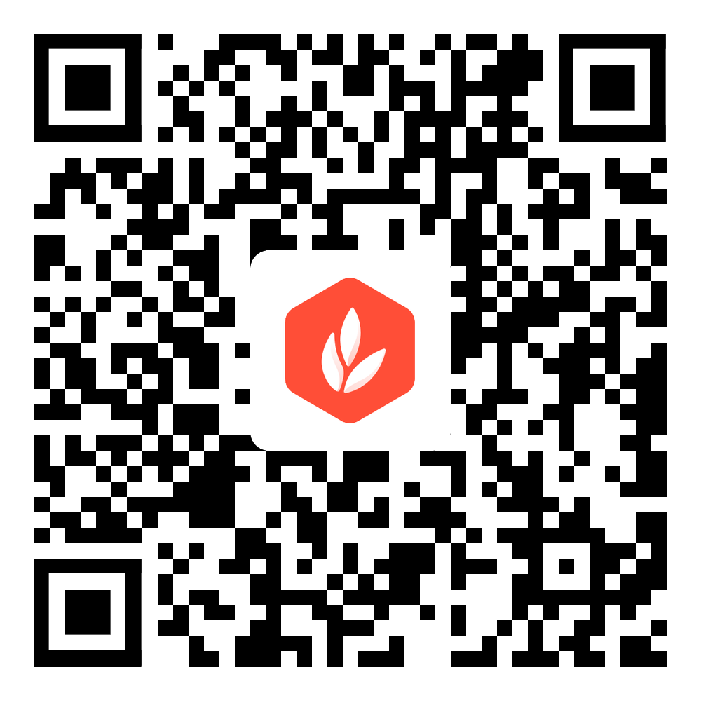

一站式办公内容服务平台
5大模板库 | 10大素材库 | 千万文库资源 | 60+项AI应用服务
资源全面、质量精美专业，提升工作学习质量与效率，打造极致高效的办公体验。稻壳儿，让办公更轻松
模板
图表
字体
图标
图片
文库
简历
备课
组卷
海报
【声明】
本数字作品由稻壳儿提供，稻壳儿尊重知识产权，并注重保护原创设计师及用户享有的各项权利。更多优质内容前往：https://www.docer.com/?from=pinpai
郑重提醒：您对数字作品的使用行为应当遵循《WPS稻壳儿平台服务使用协议》（https://www.wps.cn/privacy/clean_docer）的相关约定，包括但不限于：
1、数字作品本身（包括但不限于文字模板、表格模板、演示模板等）及其包含的全部素材（包括但不限于字体、图片、图标、文本框、艺术字等）均不支持商用，仅能为您个人学习、研究或欣赏目的使用。
2、您不可将数字作品中的全部或部分内容用于复制再出售，或以出租、出借、转让、分销、发布等其他任何直接、间接方式提供给他人使用。
3、您不可将数字作品接入网站、平台等，或以任意方式为他人提供数字作品下载。
4、数字作品中包含的内容仅供参考，稻壳儿不保证真实性、正确性、有效性、完整性和准确性，不代表稻壳儿的立场和观点，也不构成对您的任何建议。
扫码了解更多特权

